Slide 1
哥林多前书
第一课
2021年11月5日 周五查经 8-9PM

Slide 2
绪 论
保罗与哥林多教会的关系。
哥林多前书的主题与大纲。
多媒體聖經學苑：https://www.youtube.com/channel/UCZypgjbhE4EsUHhZezFocSA/playlists
https://fungclass.fhl.net/Co/

Slide 3
保罗生平与书信
经历 | 经文 | 时间 | 书信 | 地点
生于大数，罗马公民 | 徒22：3 | AD 5（约） |  | 大数
受教于迦玛列，法利赛人 | 徒22：3 | AD 15－35 |  | 耶路撒冷
信主于往大马士革的路上 | 徒9：1－18 | AD 35 |  | 往大马士革的路上
3年于阿拉伯沙漠 | 加1：18 | AD 35－38 |  | 阿拉伯沙漠

Slide 4
经历 | 经文 | 时间 | 书信 | 地点
在大马士革逃脱 | 徒9：23－25 |  |  | 大马士革
 | 林后11：32－33
上耶路撒冷，受巴拿巴接待 | 徒9：26－27 | AD 38 |  | 耶路撒冷1
只见了彼得，长老雅各 | 加1：18－19
后回大数 | 徒9：30 | AD 39－45 |  | 大数
与巴拿巴去安提阿建立教会 | 徒11：25－26 | AD 46－47 |  | 安提阿
再上耶路撒冷，与巴拿巴送捐项 | 徒11：30 | AD 48 |  | 耶路撒冷2
见长老雅各与使徒们 | 加2：1－2

Slide 5
经历 | 经文 | 时间 | 书信 | 地点
第一次宣教 | 徒13－14 | AD 48／49
 |  | AD 49 | 加 | 安提阿
耶路撒冷大会 | 徒15 | AD 49／50 |  | 耶路撒冷3
第二次宣教 | 徒15：36－18：22 | AD 50－52
 |  | AD 50 | 帖前 | 哥林多
 |  | AD 50 | 帖后 | 哥林多
探访耶路撒冷教会 | 徒18：22 | AD 52 |  | 耶路撒冷4

Slide 6
经历 | 经文 | 时间 | 书信 | 地点
第三次宣教 | 徒18：36－20章 | AD 53－57
 |  | AD 55 | 林前 | 以弗所
 |  | AD 56 | 林后 | 马其顿
 |  | AD 57 | 罗 | 哥林多

Slide 7
经历 | 经文 | 时间 | 书信 | 地点
于耶路撒冷被捕 | 徒21－23章 | AD 57／58 |  | 耶路撒冷5
被关于该撒利亚，后送往罗马 | 徒24－28章 | AD 58－59 |  | 该撒利亚
被关押于罗马（第四次宣教？） | 徒28：18－31 | AD 60－62 |  | 罗马
 |  | AD 60 | 弗 | 罗马
 |  | AD 61 | 西 | 罗马
 |  | AD 61 | 门 | 罗马
 |  | AD 62 | 腓 | 罗马

Slide 8
经历 | 经文 | 时间 | 书信 | 地点
得释放，第五次宣教？ |  | AD 62－65
 |  | AD 62 | 提前 | 腓立比
 |  | AD 64 | 多 | 腓立比
再次被捕 |  | AD 66／67 |  | 罗马
被关押 |  | AD 67 | 提后 | 罗马
殉道 |  | AD 67／68 |  | 罗马

Slide 9
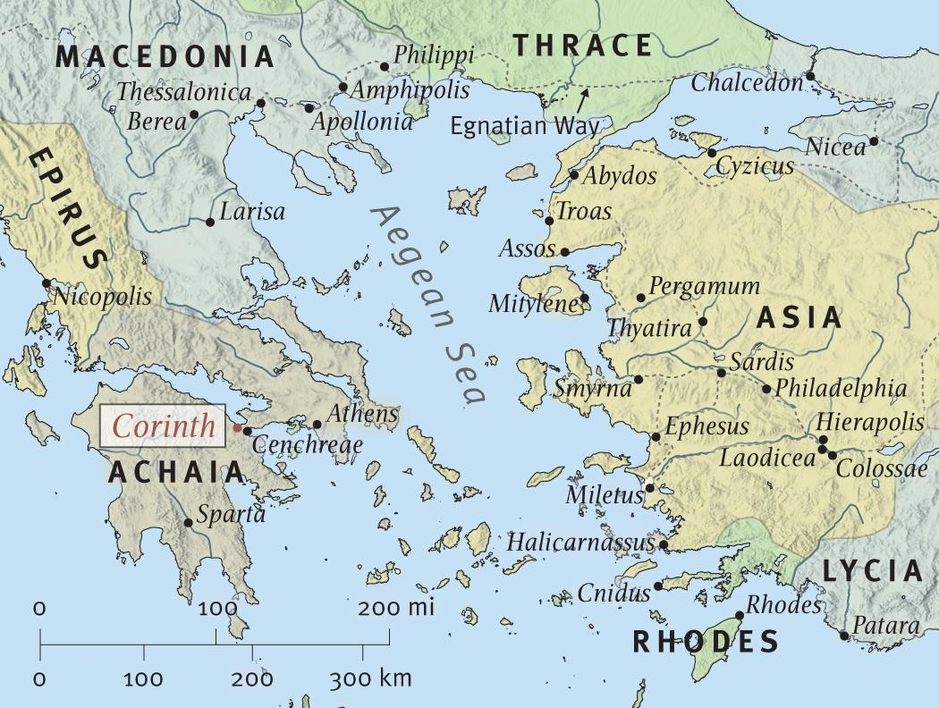
马其顿
帖撒罗尼迦
腓立比
庇哩亚
特罗亚
亚西亚
亚该亚
雅典
1年6个月
哥林多
以弗所
亚波罗
亚居拉
百基拉
亚居拉
百基拉
亚波罗
保罗第二次旅行传道

Slide 10
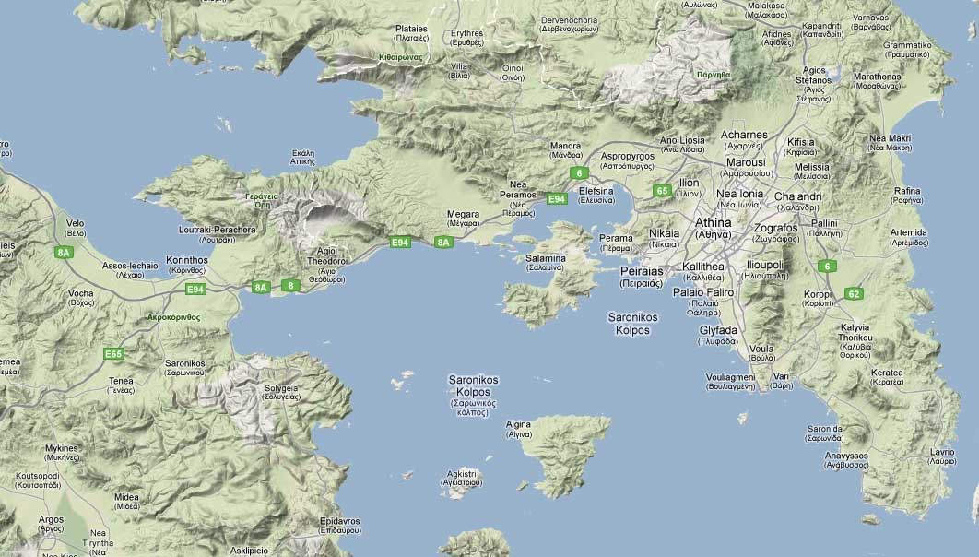
希腊人每两年在此举行地峡运动会，其规模仅次于奥林匹克运动会。
运河
雅典
利剑港
地峡
哥林多
小船就拖曳上岸，大船就卸货转运
坚革哩

Slide 11
马其顿
提摩太、以拉都
亚西亚
哥林多
雅典
以弗所
前后约3年
亚该亚
55年?春：哥林多前书
司提反、福徒拿都、亚该古
亚居拉、百基拉
亚波罗、所提尼
保罗第三次旅行传道

Slide 12
保罗与哥林多教会的关系（三次造访、四封书信）：
一访，建立哥林多教会—AD51（第二次宣教期间）
前信（林前5:9；AD54？以弗所？第三次宣教期间）
哥林多前书（AD55春，以弗所，第三次宣教期间）
二访，不愉快的访问—AD55？（第三次宣教期间）
严厉的书信（林后2:4；AD55？以弗所？第三次宣教期间）
哥林多后书（AD56秋，马其顿-腓立比？第三次宣教期间）
三访，愉快的访问—AD56（冬？第三次宣教期间）

Slide 13
哥林多前书的主题与大纲。
主题：建立一个健康、蒙主喜悦的教会。
副标题：从12个问题看《哥林多前书》（problems + questions）。

Slide 14
引言 1：1－1：9
    1，关于纷争结党的问题 1：10－4
    2，关于淫乱的问题 5
    3，关于信徒彼此告状的问题 6
    4，关于婚姻的问题 7
    5，关于祭偶像食物的问题 8
    6，关于使徒权利的问题 9
    7，关于参加鬼宴的问题 10
    8，关于聚会妇女蒙头的问题 11：1－11：16
    9，关于圣餐秩序的问题 11：17－11：34
    10，关于圣灵恩赐的问题 12－14
    11，关于复活的问题 15
    12，关于金钱奉献与管理的问题 16：1－16：4（参林后8－9）
结语 16：5－16：24

Slide 15
引言 1：1－1：9
结语 16：5－16：24

Slide 16
1:1 奉上帝旨意，蒙召作耶稣基督使徒的保罗，同兄弟所提尼，
1:2 写信给在哥林多上帝的教会，就是在基督耶稣里成圣、蒙召作圣徒的，以及所有在各处求告我主耶稣基督之名的人。基督是他们的主，也是我们的主。
1:3 愿恩惠、平安从上帝我们的父并主耶稣基督归与你们。
使徒行传
18:17 众人便揪住管会堂的所提尼，在堂前打他。这些事迦流都不管。

Slide 17
1:4 我常为你们感谢我的上帝，因上帝在基督耶稣里所赐给你们的恩惠；
1:5 又因你们在他里面凡事富足，口才、知识都全备，
1:6 正如我为基督作的见证，在你们心里得以坚固，
1:7 以致你们在恩赐上没有一样不及人的，等候我们的主耶稣基督显现。
1:8 他也必坚固你们到底，叫你们在我们主耶稣基督的日子无可责备。
1:9 上帝是信实的，你们原是被他所召，好与他儿子―我们的主耶稣基督一同得分。

Slide 18
引言 1：1－1：9
结语 16：5－16：24

Slide 19
16:5 我要从马其顿经过；既经过了，就要到你们那里去，
16:6 或者和你们同住几时，或者也过冬。无论我往哪里去，你们就可以给我送行。
16:7 我如今不愿意路过见你们；主若许我，我就指望和你们同住几时。
16:8 但我要仍旧住在以弗所，直等到五旬节；
16:9 因为有宽大又有功效的门为我开了，并且反对的人也多。

Slide 20
马其顿
提摩太、以拉都
亚西亚
哥林多
雅典
以弗所
前后约3年
亚该亚
55年?春：哥林多前书
司提反、福徒拿都、亚该古
亚居拉、百基拉
亚波罗、所提尼
保罗第三次旅行传道

Slide 21
16:10 若是提摩太来到，你们要留心，叫他在你们那里无所惧怕；因为他劳力做主的工，像我一样。
16:11 所以，无论谁都不可藐视他，只要送他平安前行，叫他到我这里来，因我指望他和弟兄们同来。
16:12 至于兄弟亚波罗，我再三地劝他同弟兄们到你们那里去；但这时他决不愿意去，几时有了机会他必去。
16:13 你们务要警醒，在真道上站立得稳，要作大丈夫，要刚强。
16:14 凡你们所做的都要凭爱心而做。

Slide 22
16:15 弟兄们，你们晓得司提反一家，是亚该亚初结的果子，并且他们专以服事圣徒为念。
16:16 我劝你们顺服这样的人，并一切同工同劳的人。
16:17 司提反和福徒拿都，并亚该古到这里来，我很喜欢；因为你们待我有不及之处，他们补上了。
16:18 他们叫我和你们心里都快活。这样的人，你们务要敬重。

Slide 23
16:19 亚细亚的众教会问你们安。亚居拉和百基拉并在他们家里的教会，因主多多地问你们安。
16:20 众弟兄都问你们安。你们要亲嘴问安，彼此务要圣洁。
16:21 我―保罗亲笔问安。
16:22 若有人不爱主，这人可诅可咒。主必要来！
16:23 愿主耶稣基督的恩常与你们众人同在！
16:24 我在基督耶稣里的爱与你们众人同在。阿们！

Slide 24
讨论：
1、在引言中保罗对教会的定义，对你有什么提醒？
1:2 写信给在哥林多上帝的教会，就是在基督耶稣里成圣、蒙召作圣徒的，以及所有在各处求告我主耶稣基督之名的人。基督是他们的主，也是我们的主。
2、在引言中你感觉保罗对哥林多教会的态度如何？以上的态度对你对待教会肢体有何提醒或帮助？

Slide 25
下周五预读：
《哥林多前书》1-4章

